Slide 1
Тема : «Кубань –многонациональ-ный край.»
урок в 1 классе по теме : «Семейные традиции».
Рябцева Алла Николаевна
учитель начальных классов

Slide 2
Кубань -ты такая разная.

Slide 3
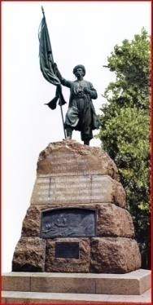
Герб Краснодарского края Памятник черноморцам, высадившимся в Тамани 25 августа 1792г

Slide 4
Казаки и казачки Кубани

Slide 5
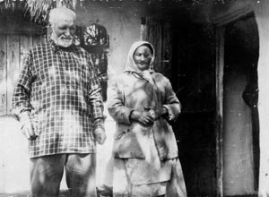
Уважительное отношение к старшим

Slide 6
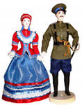
Уважение к женщине

Slide 7
Отношение к казачьей среде

Slide 8
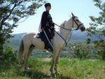
Слава казака

Slide 9
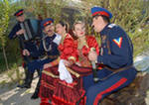
Казаки и гости

Slide 10
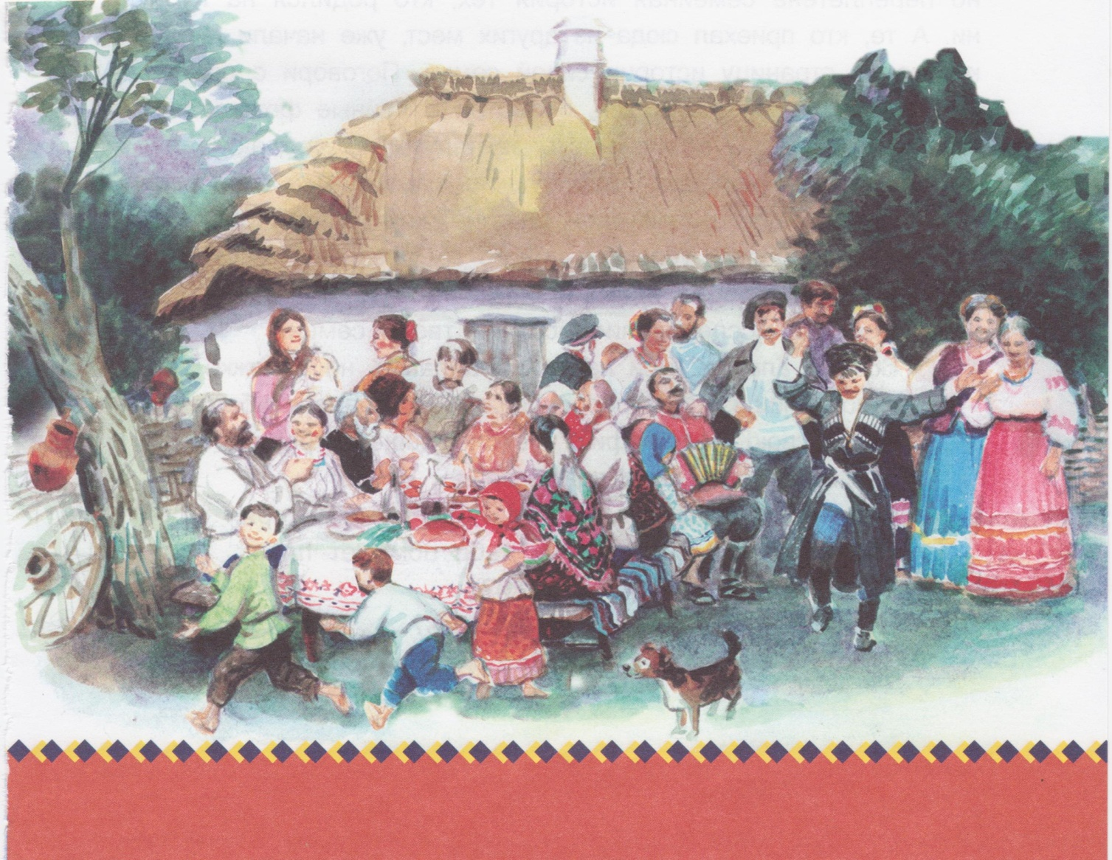
Кубанская свадьба

Slide 11
Добрые соседи адыгея

Slide 12
Танцы Адыгов

Slide 13
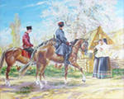
Тот, кто не уважает обычаи своего народа, не хранит их в своем сердце, тот позорит не только свой народ, но, прежде всего, не уважает самого себя, свой род, своих древних предков

Slide 14
Мой родной край

